Slide 1
Διοίκηση Ανθρωπίνων Πόρων
Τεχνολογικό Εκπαιδευτικό
Ίδρυμα Θεσσαλίας
Ενότητα 1β: Εισαγωγή στη Διοίκηση Ανθρωπίνων Πόρων.
Αναγνωστόπουλος Αχιλλέας
Εργαστηριακό Διδακτικό Προσωπικό,
Τμήμα Λογιστικής και Χρηματοοικονομικής,
T.E.I. Θεσσαλίας

Slide 2
Χρηματοδότηση
Το παρόν εκπαιδευτικό υλικό έχει αναπτυχθεί στο πλαίσιο του εκπαιδευτικού έργου του διδάσκοντα.
Το έργο «Ανοικτά Ακαδημαϊκά Μαθήματα στο Τ.Ε.Ι. Θεσσαλίας» έχει χρηματοδοτήσει μόνο τη αναδιαμόρφωση του εκπαιδευτικού υλικού.
Το έργο υλοποιείται στο πλαίσιο του Επιχειρησιακού Προγράμματος «Εκπαίδευση και Δια Βίου Μάθηση» και συγχρηματοδοτείται από την Ευρωπαϊκή Ένωση (Ευρωπαϊκό Κοινωνικό Ταμείο) και από εθνικούς πόρους.

Slide 3
Σκοποί ενότητας
Ο αναγνώστης να μπορεί :
Να περιγράφει τα βήματα στρατηγικού προγραμματισμού των ανθρωπίνων πόρων.
Να περιγράφει συνοπτικά την ανάλυση των μεθόδων Στρατηγικού Προγραμματισμού Ανθρωπίνου Δυναμικού

Slide 4
Περιεχόμενα ενότητας
2) Στρατηγικός Προγραμματισμός Ανθρωπίνων Πόρων.
Βήματα Προγραμματισμού Ανθρωπίνων Πόρων .
Ανάλυση Εσωτερικού & Εξωτερικού Περιβάλλοντος.
Πρόβλεψη Ζήτησης & Προσφοράς Ανθρώπινων Πόρων.
Σύγκριση Ζήτησης & Προσφοράς.

Slide 5
Προγραμματισμός Ανθρωπίνων Πόρων

Slide 6
Έννοια του Στρατηγικού Προγραμματισμού Ανθρωπίνων Πόρων
Πρόκειται για τη βάση της διοίκησης ανθρωπίνων πόρων (α) ορίζεται ως η διαδικασία καθορισμού των στόχων μιας επιχείρησης και (β) συνδέεται άμεσα με το στρατηγικό σχεδιασμό της επιχείρησης.
Τα βήματα που ακολουθούνται είναι:
η ανάλυση του εξωτερικού περιβάλλοντος.
η ανάλυση του εσωτερικού περιβάλλοντος.
η πρόβλεψη της ζήτησης & της προσφοράς ΑΠ.
η σύγκριση ζήτησης και προσφοράς.

Slide 7
1α. Ανάλυση/Εκτίμηση του Άμεσου Εξωτερικού Περιβάλλοντος
η εργατική νομοθεσία που εκφράζεται μέσω νόμων και διατάξεων και αφορά την επέμβαση ή την επιρροή της κυβέρνησης πάνω σε θέματα της απασχόλησης (πχ όροι πρόσληψης, δυνατότητα υπερωριακής απασχόλησης κλπ).
οι συλλογικές και κλαδικές/επαγγελματικές συμβάσεις εργασίας (οφείλουν να γνωρίζουν, να μελετούν τις αλλαγές και να τις εφαρμόζουν).
οι πολιτικές διαχείρισης ανθρωπίνων πόρων των ανταγωνιστών (πρέπει να γνωρίζουν εάν επιχειρήσεις ελκυστικότερα πακέτα παροχών στους εργαζομένους).

Slide 8
1β. Ανάλυση/Εκτίμηση του Έμμεσου Εξωτερικού Περιβάλλοντος
το ευρύτερο οικονομικό περιβάλλον και η αγορά εργασίας και οι αλλαγές που συμβαίνουν (πχ ποσοστό ανεργίας, κόστος ζωής κλπ).
η οικονομική ύφεση ή άνθηση στη χώρα ή στην περιοχή που επηρεάζει τον όγκο εργασιών και άρα την απασχόληση.
η σύνθεση του εργατικού δυναμικού (αναφορικά με την μέση ηλικία των ενεργού πληθυσμού, τις δυνατότητες ευέλικτων μορφών απασχόλησης).
τα ιδιαίτερα χαρακτηριστικά του γεωγραφικού χώρου.

Slide 9
2. Ανάλυση/Εκτίμηση του Εσωτερικού Περιβάλλοντος
το ευρύτερο οικονομικό περιβάλλον και η αγορά εργασίας και οι αλλαγές που συμβαίνουν (πχ ποσοστό ανεργίας, κόστος ζωής κλπ).
η οικονομική ύφεση ή άνθηση στη χώρα ή στην περιοχή που επηρεάζει τον όγκο εργασιών και άρα την απασχόληση.
η σύνθεση του εργατικού δυναμικού (αναφορικά με την μέση ηλικία των ενεργού πληθυσμού, τις δυνατότητες ευέλικτων μορφών απασχόλησης).
τα ιδιαίτερα χαρακτηριστικά του γεωγραφικού χώρου.

Slide 10
3. Πρόβλεψη της ζήτησης & της προσφοράς Ανθρωπίνων Πόρων
Στην πρόβλεψη ζήτησης χρησιμοποιούμε:
μεθόδους υποκειμενικής κρίσης, απλές εκτιμήσεις του στελέχους (π.χ. θα χρειαστούμε 5 πωλητές το επόμενο έτος),
ή τους εμπειρικούς κανόνες (π.χ. 1 προϊστάμενος για 10 υπαλλήλους), ή την Τεχνική Delphi.
μαθηματικές μεθόδους πρόβλεψης ανθρωπίνων πόρων, θεωρώντας την ανάλυση παλινδρόμησης, δείκτες παραγωγικότητας και δείκτες έμμεσης/ επιτελικής εργασίας.

Slide 11
4. Σύγκριση ζήτησης & της προσφοράς Ανθρωπίνων Πόρων
Με βάση τις πληροφορίες που έχουν προκύψει από τα παραπάνω οι υπεύθυνοι προγραμματισμού ανθρωπίνων πόρων συγκρίνουν τα μεγέθη ποιοτικά και ποσοτικά και προχωρούν στα σχέδια δράσης του τμήματος.

Slide 12
Σύγχρονες Εξελίξεις - Στρατηγική ΔΑΠ
Ευελιξία όρων εργασίας (προσαρμογή σε νέες τεχνολογίες, εύκολη απόκτηση νέων ικανοτήτων, ανταπόκριση σε νέες τεχνικές διοίκησης): Λειτουργική ευελιξία, αριθμητική ευελιξία, ευελιξία ωραρίου, ευελιξία αμοιβής.
Ποιότητα: επίλυση προβλημάτων και συνεχής βελτίωση.
Αφοσίωση: Επιτυγχάνεται μέσω ηγεσίας που εμπνέει και ενδυναμώνει τους εργαζομένους.
Συνεχή Μάθηση: «επιχείρηση που μαθαίνει»,
Οι όροι της απασχόλησης μεταβλήθηκαν.
Στα τέλη του 1970 κυβερνήσεις & εργοδότες άρχισαν τις συζητήσεις για απελευθέρωση των αγορών εργασίας από νομικούς περιορισμούς.

Slide 13
Αλλαγές στον τομέα της ΔΑΠ
-Η Ιδέα της Ευέλικτης Επιχείρησης (Παν/μιο Sussex, 1980).
Σύμφωνα με τον Atkinson (1984) έχουμε τις εξής μορφές:
(α) Λειτουργική Ευελιξία (functional flexibility): Η ικανότητα των εργαζομένων να εναλλάσσονται μεταξύ διαφορετικών έργων (πολυειδίκευση). Οι εργαζόμενοι πρέπει να διαθέτουν μεγάλο εύρος δεξιοτήτων ώστε να μπορούν να συμμετέχουν σε διάφορες λειτουργίες της επιχείρησης.
(β) Αριθμητική Ευελιξία (Numerical flexibility): Η δυνατότητα της επιχ/σης να προσαρμόζει (μεταβάλλει) τις εισροές και τις εκροές σε ανθρώπινο δυναμικό. Αυτή επιτυγχάνεται μέσω συμβάσεων μερικής απασχόλησης, δοκιμαστικής απασχόλησης, ορισμένου χρόνου, δανεισμού μισθωτών κ.τ.λ.

Slide 14
Αλλαγές στον τομέα της ΔΑΠ (2η)
Η Ιδέα της Ευέλικτης Επιχείρησης (Παν/μιο Sussex, 1980).
Σύμφωνα με τον Atkinson (1984) έχουμε τις εξής μορφές:
(α) Οικονομική “Μισθολογική” Ευελιξία (Wage Flexibility): Αφορά ευέλικτους τρόπους αμοιβής που βασίζονται σε τοπικές συνθήκες παρά σε εθνικές διαπραγματεύσεις. Πχ δυνατότητα σύνδεσης της ατομικής αποδοτικότητας του κάθε εργαζομένου με την αμοιβή του (performance-related pay).
(β) Ευελιξία Ωραρίου (Temporal Flexibility): Αναφέρεται στη δυνατότητα του καθορισμού ελαστικού ωραρίου εργασίας της επιχ/σης

Slide 15
Διχοτόμηση Εργαζομένων
(α) Σε εργαζόμενους του πυρήνα (core group):
Η σταθερή ομάδα-βάση της εργατικής δύναμης
Διαθέτουν εμπειρία, δεξιότητες και γνώσεις
Υποστηρίζουν τη λειτουργική ευελιξία
Εξασφαλίζουν μακροχρόνια απασχόληση (μόνιμο προσωπικό)
(β) Σε εργαζόμενους στην περιφέρεια (peripheral workers):
Υποστηρίζουν την αριθμητική ευελιξία
Διαθέτουν δεξιότητες και γνώσεις
Έχουν προσωρινή απασχόληση (δε χρειάζονται σε μόνιμη βάση)
Καλύπτουν θέσεις μερικής, εποχιακής, προσωρινής απασχόλησης.

Slide 16
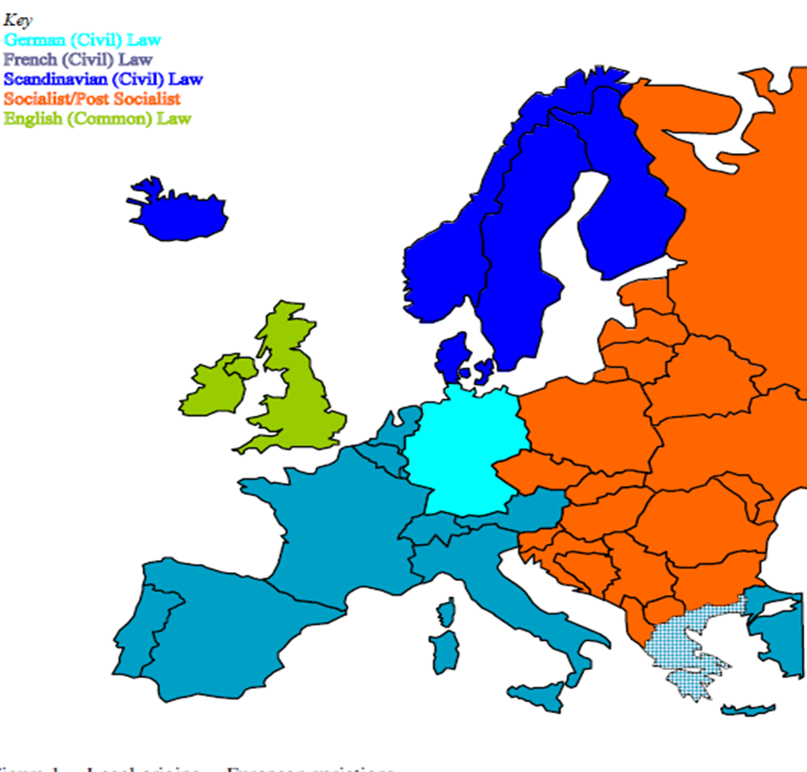
Νομοθεσία – Ευρωπαϊκές Παραλλαγές

Slide 17
Τι Μάθαμε Σήμερα;
Βασικές Αρμοδιότητες Διοίκησης Ανθρωπίνων Πόρων (ΔΑΠ)
Βασικά Καθήκοντα Τμήματος Ανθρωπίνων Πόρων
Στρατηγικός Προγραμματισμός Ανθρωπίνων Πόρων
Βήματα Προγραμματισμού Ανθρωπίνων Πόρων
Ανάλυση Εσωτερικού & Εξωτερικού Περιβάλλοντος
Πρόβλεψη Ζήτησης & Προσφοράς Ανθρώπινων Πόρων

Slide 18
Βιβλιογραφία
Διοίκηση Ανθρωπίνων Πόρων (2002), Κ. Τερζίδης, Κ. Τζωρτζάκης Εκδόσεις …… (Σελ. 40-42)

Slide 19
Τέλος ενότητας
Επεξεργασία: Μέγας Χρήστος

Slide 20
Σημειώματα

Slide 21
Σημείωμα Ιστορικού Εκδόσεων Έργου
Το παρόν έργο αποτελεί την έκδοση 1.00.

Slide 22
Σημείωμα Αναφοράς
Copyright Τεχνολογικό Εκπαιδευτικό Ίδρυμα Θεσσαλίας, Αναγνωστόπουλος Αχιλλέας 2015. Άναγνωστόπουλος Αχιλλέας «Διοίκηση Ανθρωπίνων Πόρων» Έκδοση 1.0 Λάρισα 01/09/2015 . Διαθέσιμο από τη δικτυακή διεύθυνση: http://cdev.teilar.gr/courses/LOG104/

Slide 23
Σημείωμα Αδειοδότησης
Το παρόν υλικό διατίθεται με τους όρους της άδειας χρήσης Creative Commons: Αναφορά - Μη Εμπορική Χρήση - Παρόμοια Διανομή, 4.0 [1] ή μεταγενέστερη, Διεθνής Έκδοση. Εξαιρούνται τα αυτοτελή έργα τρίτων π.χ. φωτογραφίες, διαγράμματα κ.λπ., τα οποία εμπεριέχονται σε αυτό και τα οποία αναφέρονται μαζί με τους όρους χρήσης τους στο «Σημείωμα Χρήσης Έργων Τρίτων».
[1] http://creativecommons.org/licenses/by-nc-sa/4.0/
Ως Μη Εμπορική ορίζεται η χρήση:
που δεν περιλαμβάνει άμεσο ή έμμεσο οικονομικό όφελος από την χρήση του έργου, για το διανομέα του έργου και αδειοδόχο,
που δεν περιλαμβάνει οικονομική συναλλαγή ως προϋπόθεση για τη χρήση ή πρόσβαση στο έργο,
που δεν προσπορίζει στο διανομέα του έργου και αδειοδόχο έμμεσο οικονομικό όφελος (π.χ. διαφημίσεις) από την προβολή του έργου σε διαδικτυακό τόπο.
Ο δικαιούχος μπορεί να παρέχει στον αδειοδόχο ξεχωριστή άδεια να χρησιμοποιεί το έργο για εμπορική χρήση, εφόσον αυτό του ζητηθεί.

Slide 24
Διατήρηση Σημειωμάτων
Οποιαδήποτε αναπαραγωγή ή διασκευή του υλικού θα πρέπει να συμπεριλαμβάνει:
το Σημείωμα Αναφοράς,
το Σημείωμα Αδειοδότησης,
τη Δήλωση Διατήρησης Σημειωμάτων,
το Σημείωμα Χρήσης Έργων Τρίτων (εφόσον υπάρχει).
μαζί με τους συνοδευόμενους υπερσυνδέσμους.

